Slide 1
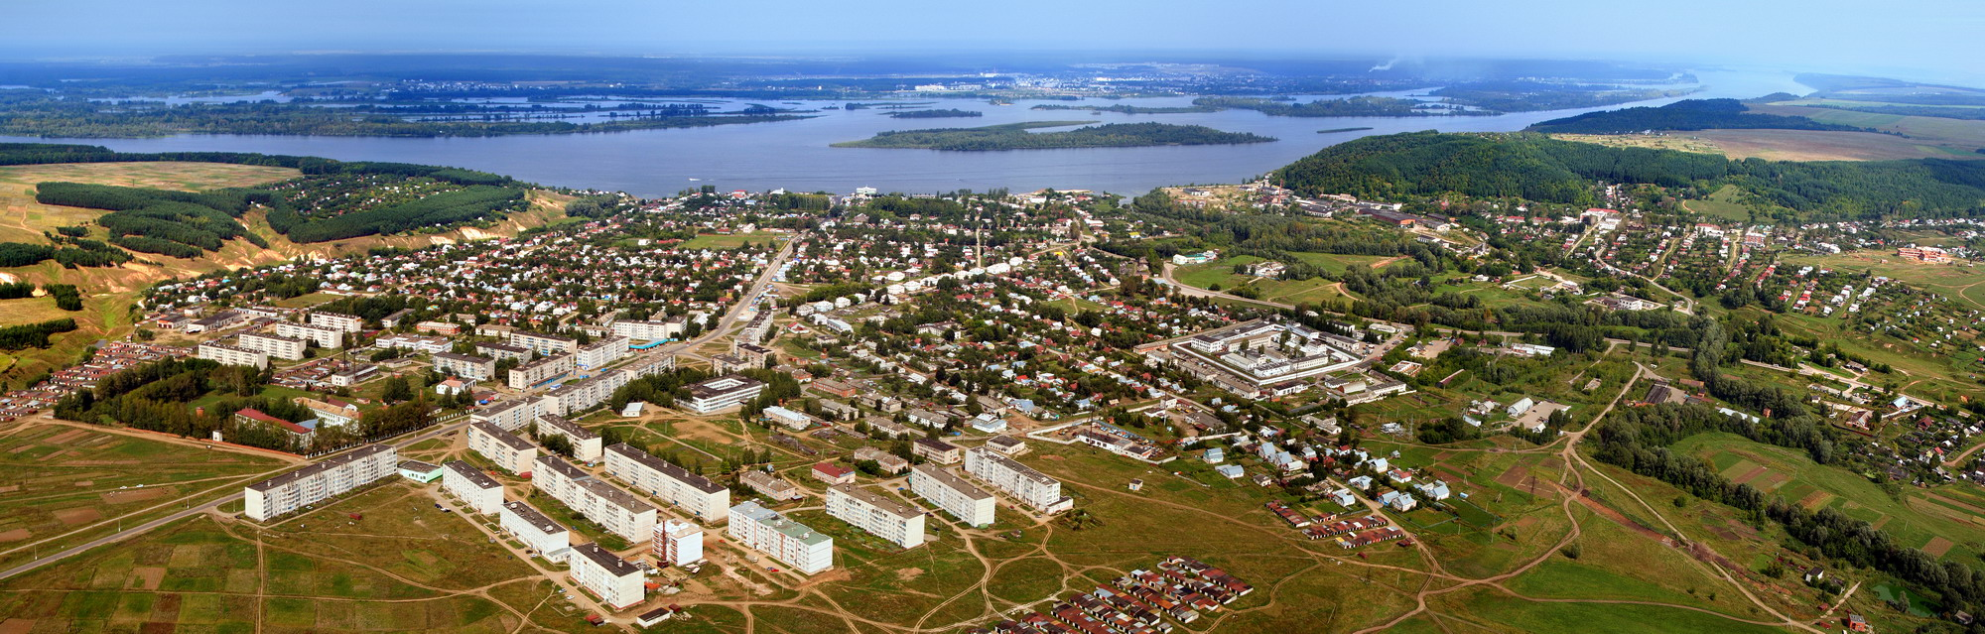
«Об итогах социально-экономического развития Козловского района
за 2012 год и задачах
на 2013год»
1

Slide 2

Доходы консолидированного бюджета Козловского района,
в том числе собственные, млн.руб.
2

Slide 3

финансы
Собственные доходы бюджетов поселений Козловского района
Наименование поселения | численность населения ( чел.) | Собственные доходы ( тыс.руб.) |  |  | Собственные доходы на 1 человека (руб.)
 |  | 2012г | 2011г | % к 2011г. | 2012г. | 2011г
А- Базарское | 1165 | 820,6 | 642,2 | 127,8 | 704,4 | 551,2
Аттковское | 982 | 301,2 | 259,7 | 116,0 | 306,7 | 264,5
Байгуловское | 889 | 319,3 | 380,3 | 84,0 | 359,2 | 427,8
Еметкинсеое | 1069 | 660,9 | 354,0 | 186,7 | 618,2 | 331,1
Карамышевское | 1912 | 632,5 | 461,5 | 137,0 | 330,8 | 241,4
Карачевское | 813 | 330,2 | 330,2 | 100,0 | 406,1 | 406,1
Козловское городское | 10158 | 12297,1 | 9090,7 | 135,3 | 1210,6 | 894,9
Солдыбаевское | 1179 | 328,4 | 331,8 | 99,0 | 278,5 | 281,4
Тюрлеминское | 2301 | 1590,3 | 1394,3 | 114,0 | 691,1 | 605,9
Янгильдинское | 729 | 419,0 | 573,1 | 73,1 | 574,5 | 786,1
итого | 21192 | 17699,7 | 13818,0 | 128,1 | 835,2 | 652,0
3

Slide 4






Развитие системы муниципального заказа
Размещение заказа для муниципальных нужд
Экономия бюджетных средств в результате снижения начальной цены муниципальных контрактов составила 9,48 млн. руб. Эффективность размещения заказов 7,4 %
Общая стоимость муниципальных контрактов -
189893 тыс. руб.
Доля заказа по результатам торгов
62,9 %
(119471 тыс. руб.)
В соответствии с требованиями Федерального закона от
21 июля 2005 года № 94-ФЗ
у СМП размещено муниципальных заказов на сумму 7,14 млн. руб.
10,2% от общего объема закупок

Slide 5

Сумма налоговых поступлений в бюджеты всех уровней,
млн.руб.
5

Slide 6
Величина среднемесячной заработной платы
(за 2012 г.)
3,9
6

Slide 7
Уровень среднемесячной заработной платы работников бюджетной сферы в Козловском районе
21120
19821
21120
16034
15467
15840
14400
13950
12667
10147
9153
11098
7890
7258
7829
5948

Slide 8
Численность безработных граждан и уровень безработицы в Козловском районе, на конец года
 | Ед. изм. | 2008 | 2009 | 2010 | 2011 | 2012
Численность безработных граждан, стоящих на учете в Центре занятости | Чел. | 183 | 149 | 145 | 63 | 54
Уровень безработицы в районе | % | 1,29 | 1,08 | 1,09 | 0,47 | 0,45
Уровень безработицы по Чувашской Республике | % | 1,43 | 2,62 | 1,79 | 1,2 | 0,71
8

Slide 9

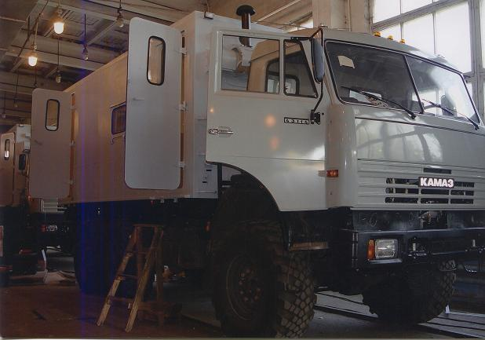
Объем отгрузки продукции промышленными предприятиями Козловского района, включая малые, млн.руб.
9

Slide 10
Темпы роста отгрузки промышленной продукции, в % к предыдущему году
2008 г.
119,1
2009 г.
82,4
2010 г.
115,3
2011 г.
110,4
2012 г.
133,0
10

Slide 11
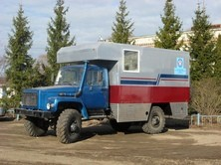
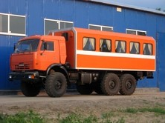
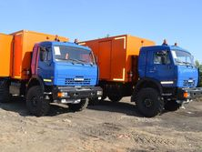
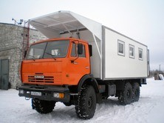
Продукция ООО «Автофургон»

Slide 12
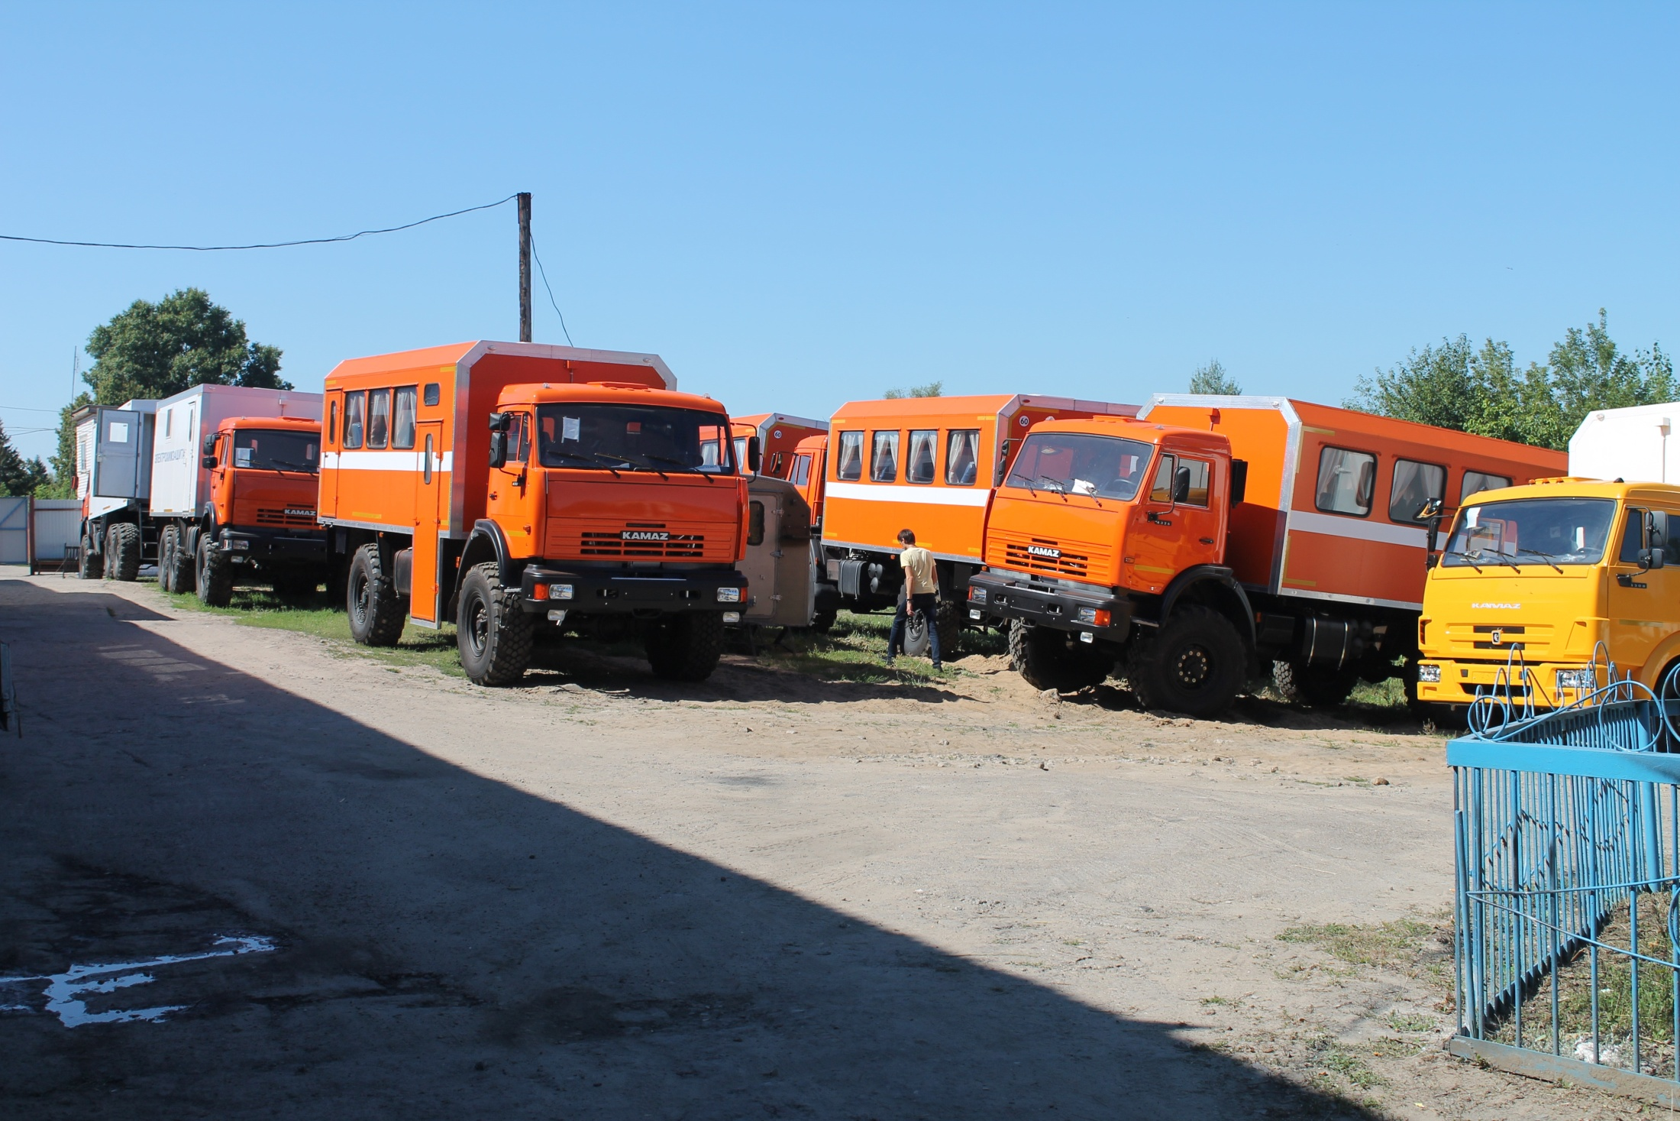

Slide 13
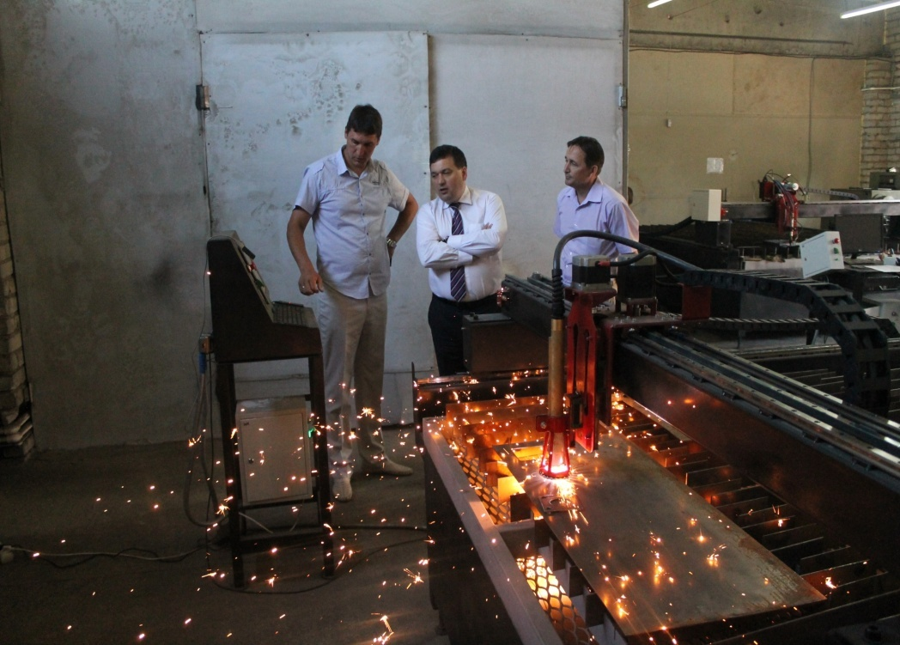
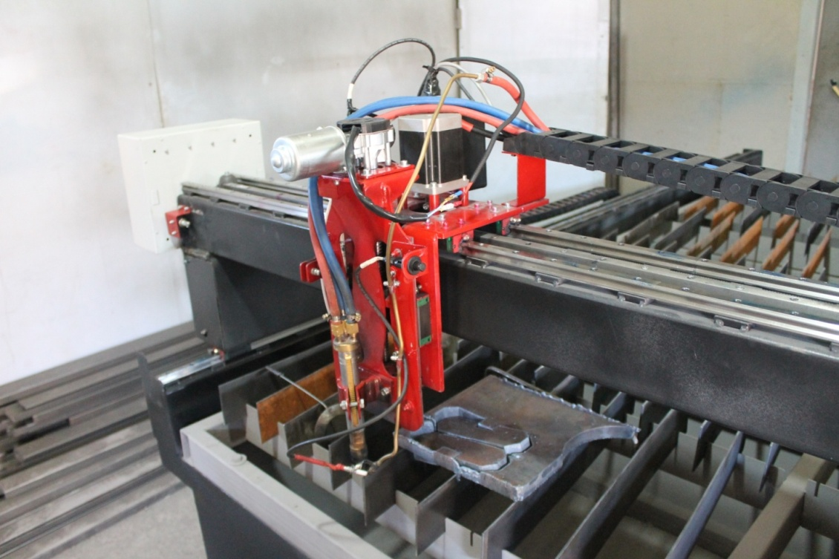
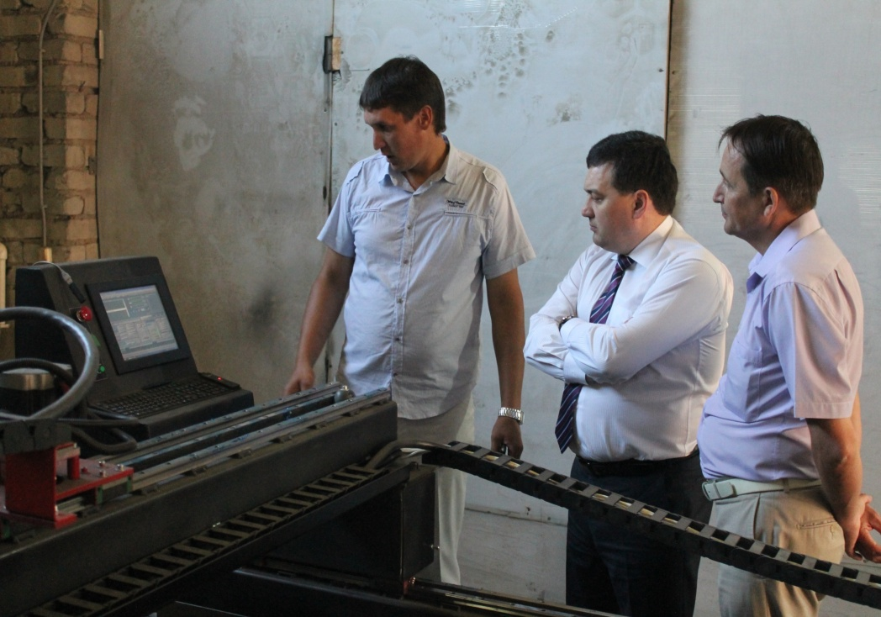
ООО «Авант»
Производство станков с числовым
программным управлением

Slide 14
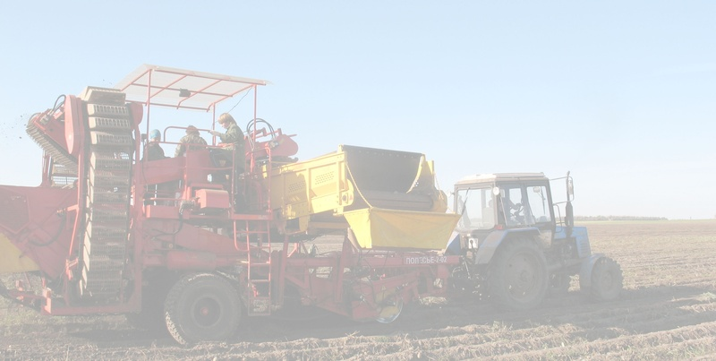
Производство сельскохозяйственной продукции в хозяйствах всех категорий в Козловском районе
 | Ед. изм. | 2009 |  | 2010 |  | 2011 |  | 2012
 |  |  | В % к предыду-щему году |  | В % к предыду-щему году |  | В % к предыду-щему году |  | В % к предыду-щему году
Зерновые | Тыс. тонн | 21,3 | 85,2 | 5,03 | 23,6 | 22,7 | В 4,5 раза | 16,2 | 71,4
Картофель | Тыс. тонн | 49,1 | 125,9 | 14,14 | 28,8 | 54,76 | В 3,9 раза | 56,2 | 102,6
Овощи | Тыс. тонн | 8 | 137,9 | 5,67 | 70,9 | 9,2 | 162,2 | 11,24 | 122,2
Мясо | тонн | 2289 | 95,2 | 2105 | 92,0 | 2120 | 100,1 | 1962,5 | 92,6
Молоко | тонн | 7440 | 90,0 | 7779 | 104,5 | 7639 | 98,2 | 7583,5 | 97,7

Slide 15
Объем производства сельхозпродукции в хозяйствах всех категорий, млн.руб.
737,0
830,2
638,1
820,0
528,2
2011 г
2012 г
2009 г
2008 г
2010 г

Slide 16
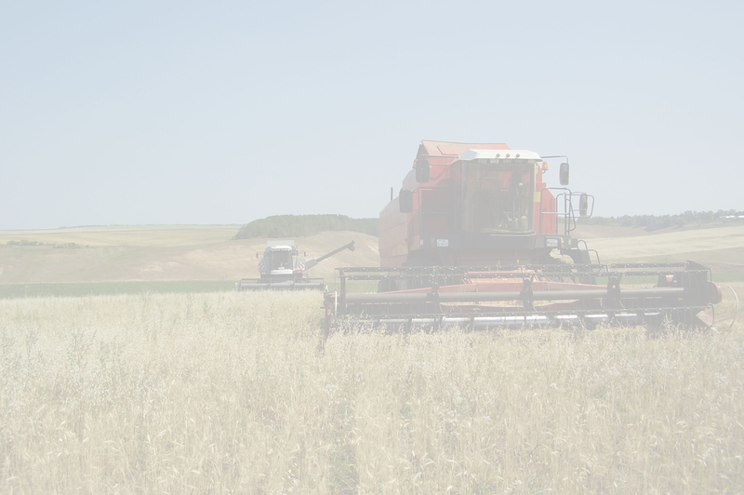
Темпы роста производства сельхозпродукции, в % к предыдущему году
2008
2009
2010
2011
2012
107,0
63,2
146,1
95,6
109,4
16

Slide 17
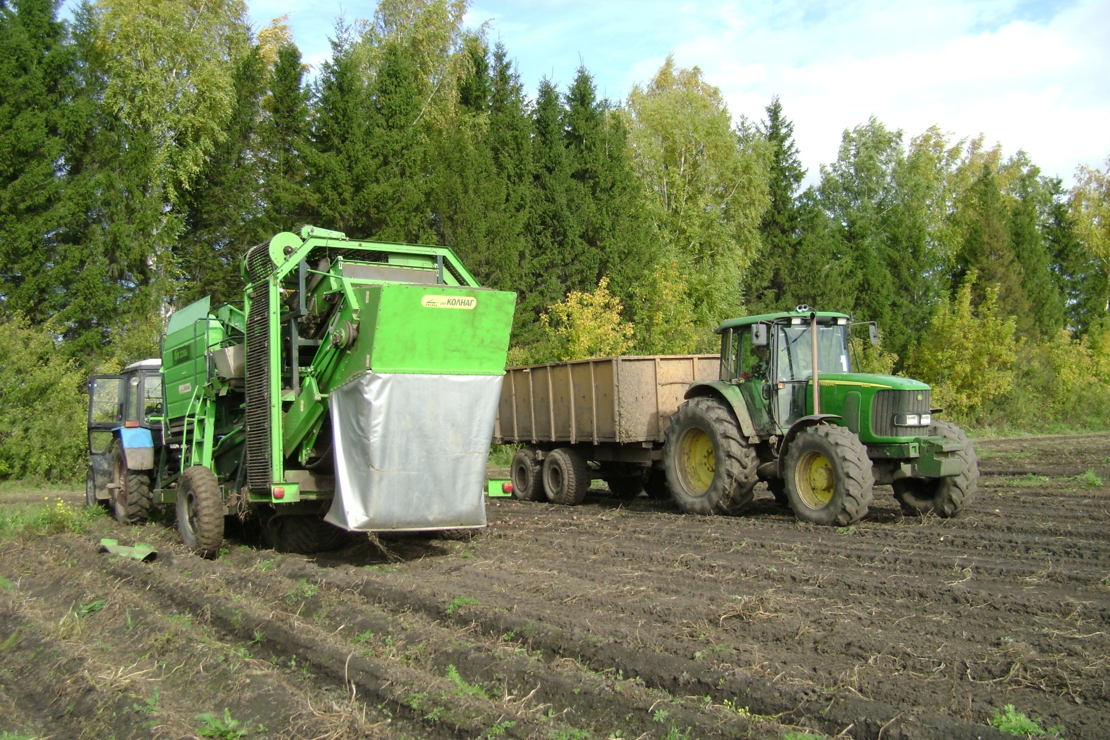

Slide 18
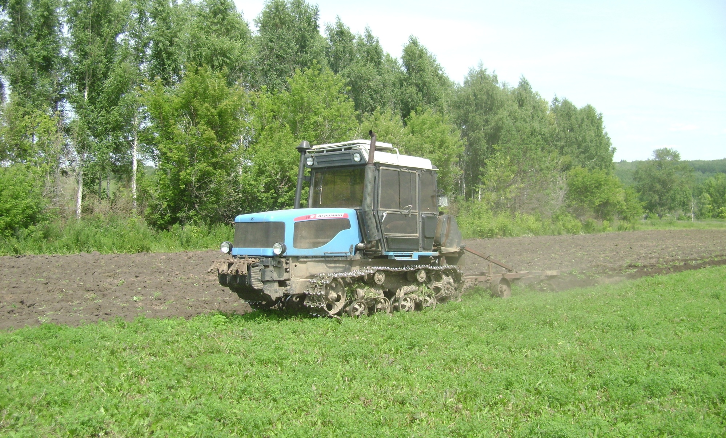

Slide 19
Выделено кредитов личным подсобным хозяйствам Козловского района за 2006-2012 г.г.
Наименование поселения | Кол-во ЛПХ | Млн.руб.
А- Базарское | 201 | 30,90
Аттиковское | 147 | 29,66
Байгуловское | 145 | 26,01
Еметкинское | 230 | 40,90
Карачевское | 145 | 21,95
Карамышевское | 243 | 30,62
Козловское | 610 | 112,76
Солдыбаевское | 238 | 37,78
Тюрлеминское | 453 | 77,46
Янгильдинское | 135 | 23,81
Всего по району | 2547 | 431,85
19

Slide 20
Объем инвестиций за счет всех источников финансирования, с учетом ввода индивидуального жилья, млн.руб.

Slide 21
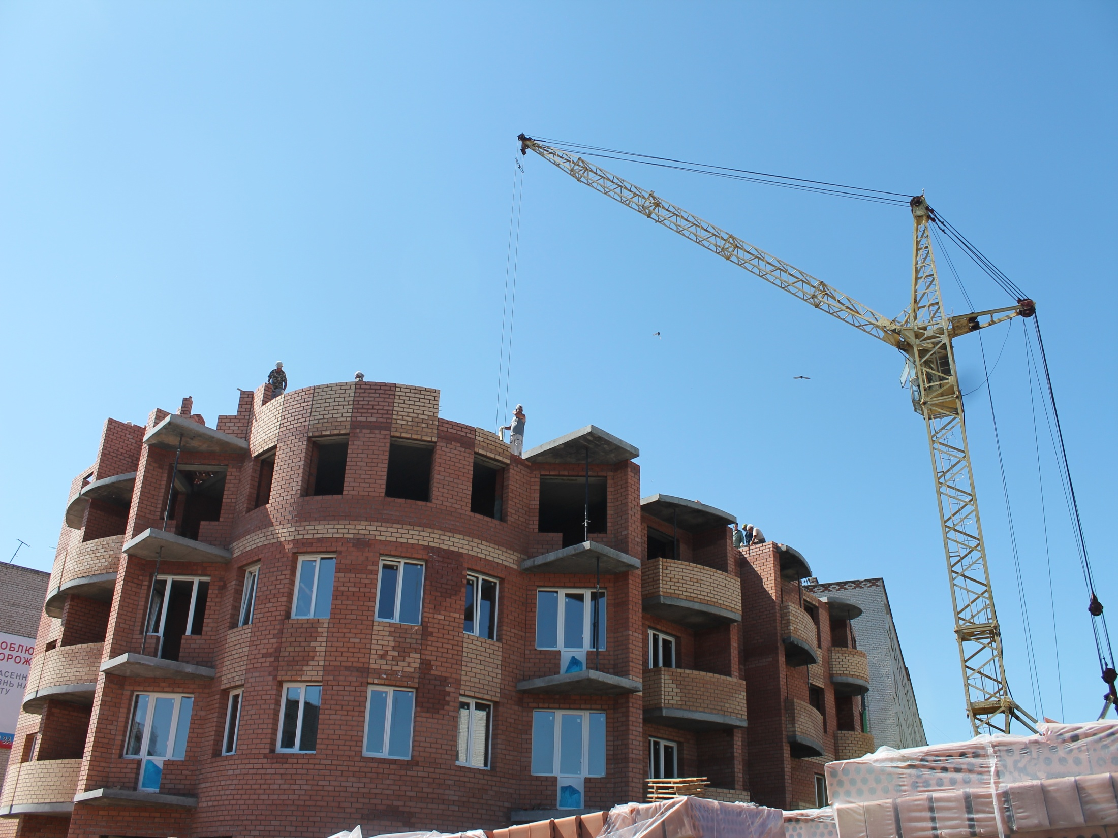
Объем ввода жилья в Козловском районе, тыс.кв.м.
22,15
20,0
20,9
18,8
2009
2010
2011
2012

Slide 22
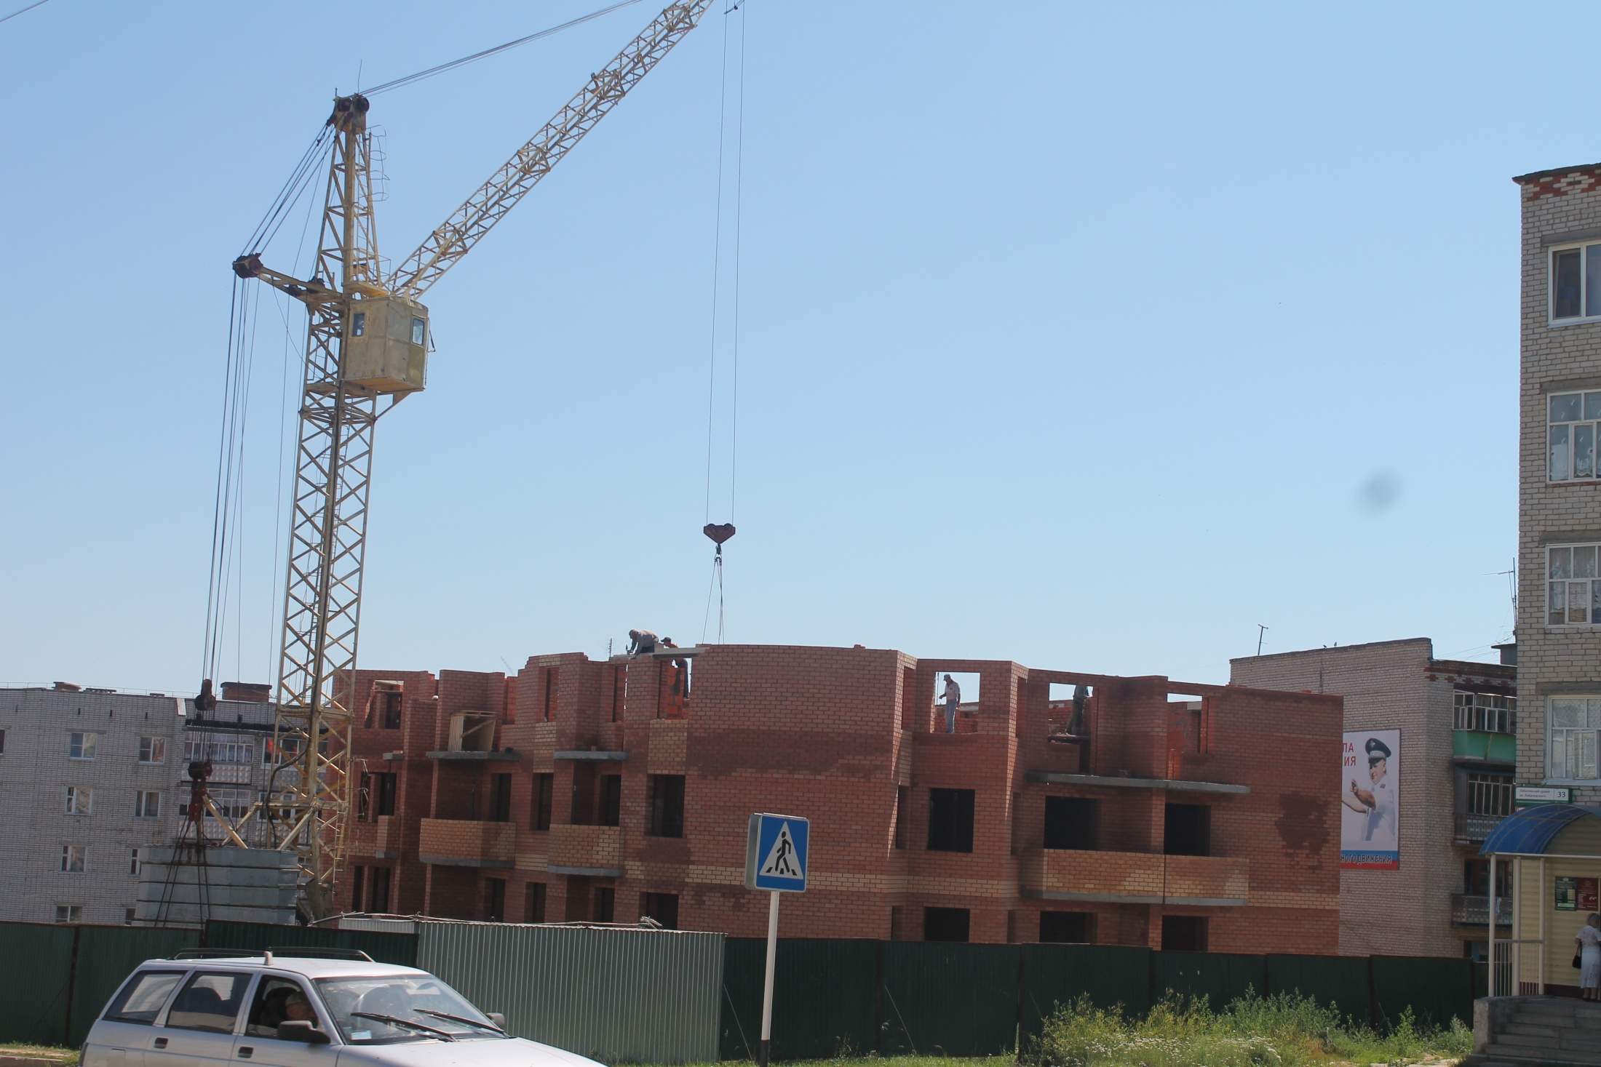

Slide 23

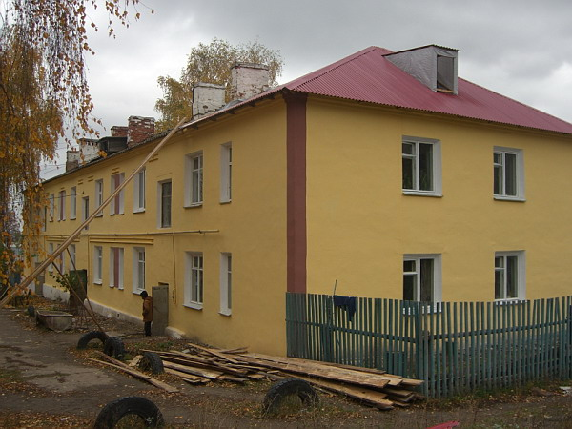
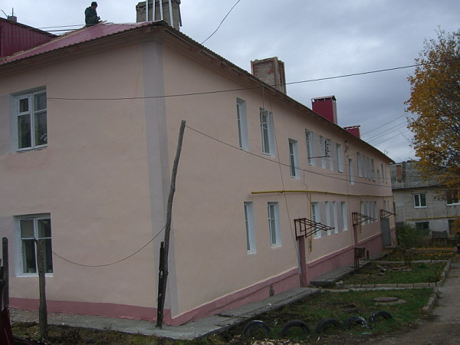
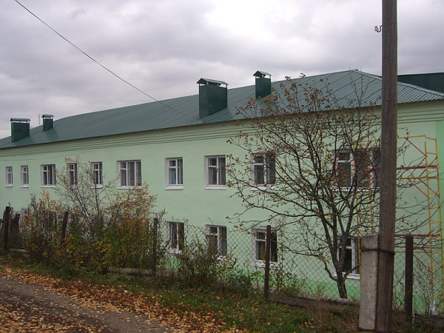
В 2012 году в Козловском районе капитально отремонтировано 5 многоквартирных домов:
4 в г. Козловка
и 1 на ст. Тюрлема.

Slide 24
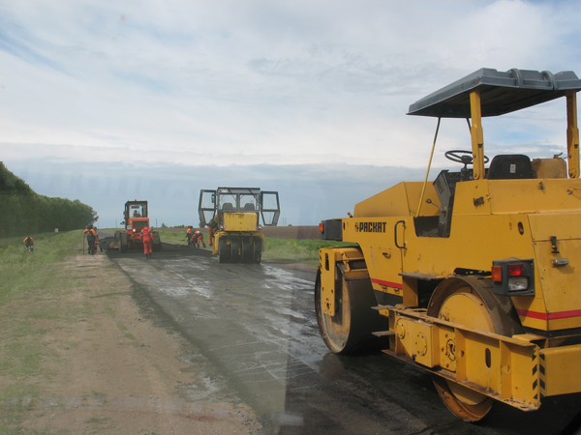

Slide 25
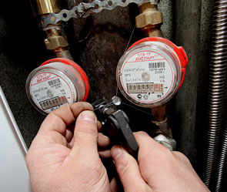

Slide 26
Развитие малого предпринимательства в Козловском районе
Число индивидуальных предпринимателей на конец года, чел
26

Slide 27
Показатели развития малого предпринимательства в Козловском районе в 2012 году
Показатели | 2011 г. | Факт 2012 год
 |  | январь-март | январь-июнь | январь-сентябрь | 2012 г.
Число субъектов малого предпринимательства, единиц, в том числе:
малые предприятия | 99 | 102 | 102 | 106 | 108
крестьянско-фермерские хозяйства, зарегистрированные в качестве юридических лиц, единиц | 10 | 9 | 9 | 9 | 10
Число средних предприятий, единиц | 1 | 1 | 1 | 1 | 1
Численность работающих в сфере малого предпринимательства, тыс. человек, в том числе: | 2,192 | 2,184 | 2,201 | 2,195 | 2,185
на малых предприятиях, тыс.человек | 1,718 | 1,720 | 1,754 | 1,760 | 1,795
в том числе в крестьянско-фермерских хозяйствах, тыс. человек | 0,112 | 0,103 | 0,132 | 0,130 | 0,125
индивидуальные предприниматели без образования юридического лица, тыс.чел. | 0,474 | 0,464 | 0,447 | 0,435 | 0,390
в том числе крестьянско-фермерские хозяйства, тыс.чел. | 0,115 | 0,109 | 0,101 | 0,091 | 0,84
Среднемесячная начисленная заработная плата по малым предприятиям, рублей | 7820 | 7900 | 8050 | 8300 | 8900
Объем отгруженных товаров собственного производства, выполненных работ и услуг собственными силами малыми предприятиями, млн. рублей | 545,2 | 122,5 | 294,7 | 608,4 | 903,5

Slide 28
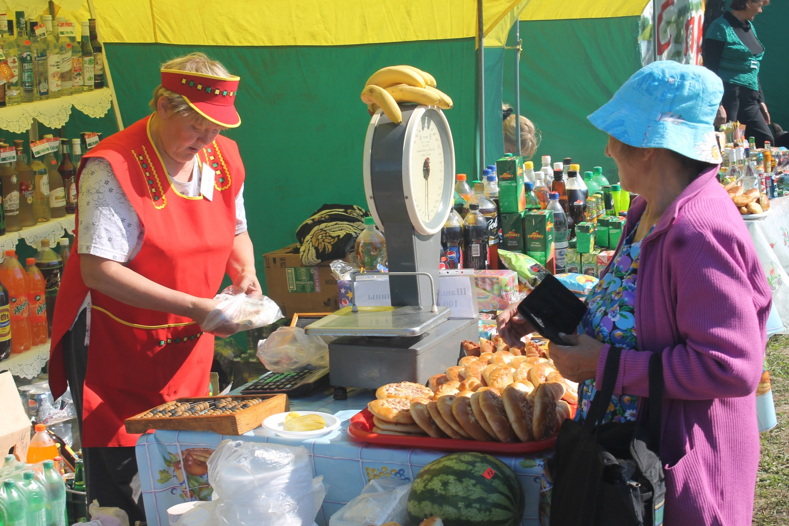

Slide 29
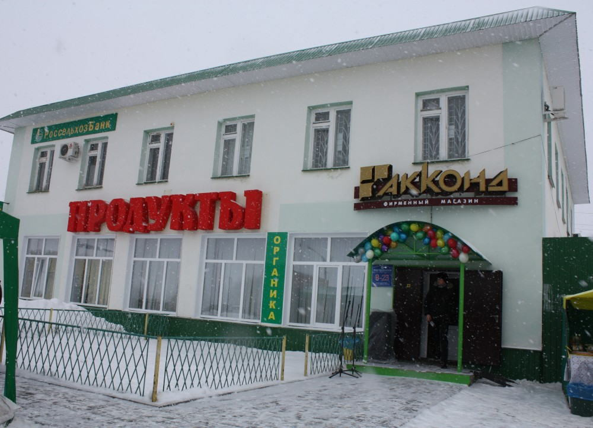

Slide 30
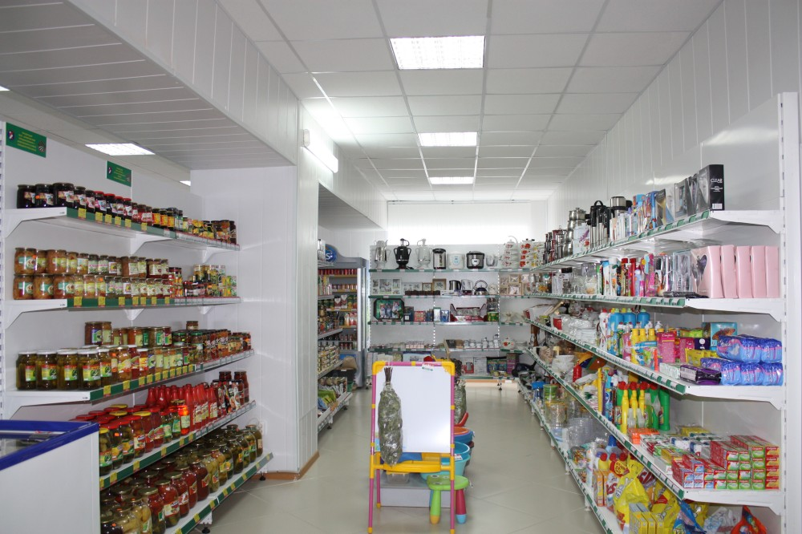

Slide 31
Численность детей, охваченных дошкольным образованием
на 01 сентября 2012года
№ п/п | Наименование ОУ | По МБДОУ | По ОУ | ГКП | ГПП
1 | МБДОУ «Детский сад «Радуга» | 240
2 | МБДОУ «Детский сад «Звездочка» | 224
3 | МБДОУ «Детский сад «Малыш» | 61
4 | МБДОУ «Детский сад «Василек» | 95
5 | МБОУ для детей дошкольного и младшего школьного возраста «Янтиковская начальная школа - детский сад» |  | 15
6 | МБДОУ «Детский сад «Радуга»
7 | МБОУ «Козловская СОШ № 2» |  |  | 15
8 | МБОУ «Еметкинская СОШ» |  |  | 15
9 | МБОУ «Карамышевская СОШ» |  |  | 25
10 | МБОУ «Солдыбаевская ООШ им А.Г.Журавлева» |  |  | 15
11 | МБОУ «Андреево-Базарская СОШ» |  |  |  | 20
Итого по учреждениям: |  | 620 | 15 | 70 | 20
Итого по району: |  | 725
Итого по городу: |  | 525
Итого по селу: |  | 200
Notes:
31

Slide 32
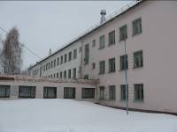
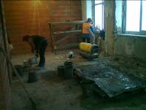
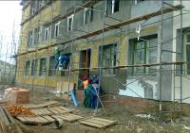
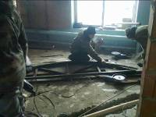
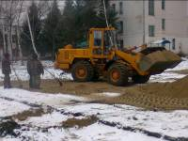
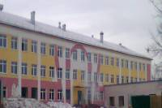
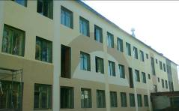
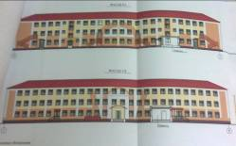
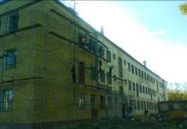
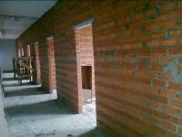
Реконструкция жилого здания бывшего Козловского детского дома под детский сад на 170 мест по ул.Лобачевского, д.32
В 2012 году выделено из республиканского бюджета на реконструкцию детского дома под детский сад – 50859,1 тыс. руб.
На 2013 год предусмотрено – 9990,8 тыс. руб.

Slide 33

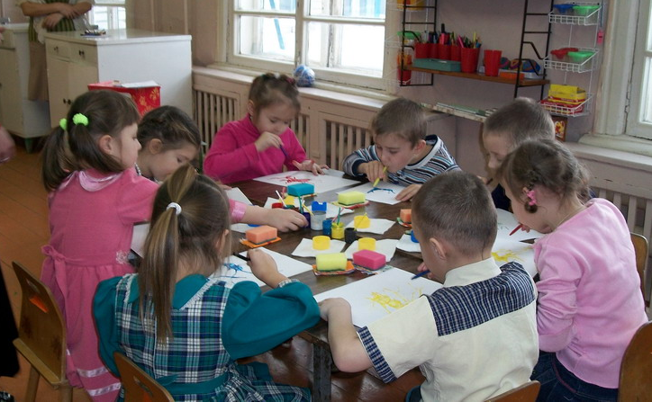

Slide 34
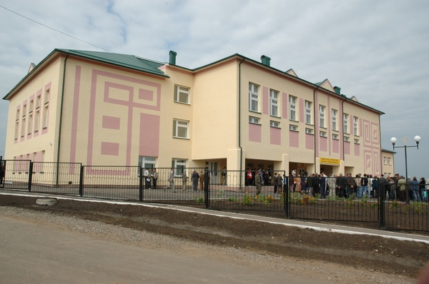
Система школьного образования района включает 12 муниципальных общеобразовательных учреждений, из них 7 средних школ, 4 основных и 1 начальная школа - детский сад. В них в 2011-2012 учебном году обучалось 2149 детей, работало 334 работника (в том числе 201 педагогический работник, из которых 183 – учителя). В 2012-2013 учебном году в школах района обучается 2034 ребёнка, работает 336 работников (в том числе 202 педагогических работника, из которых 179 – учителя).

Slide 35
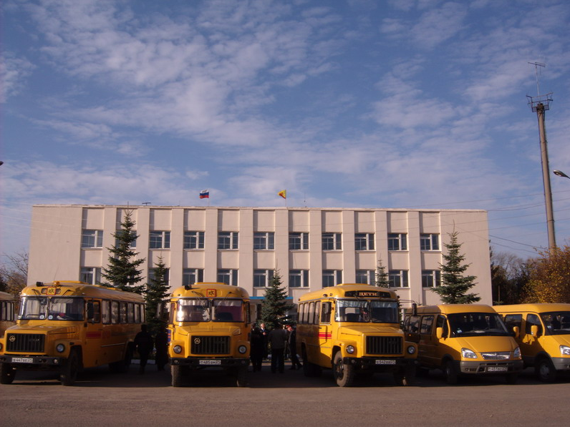
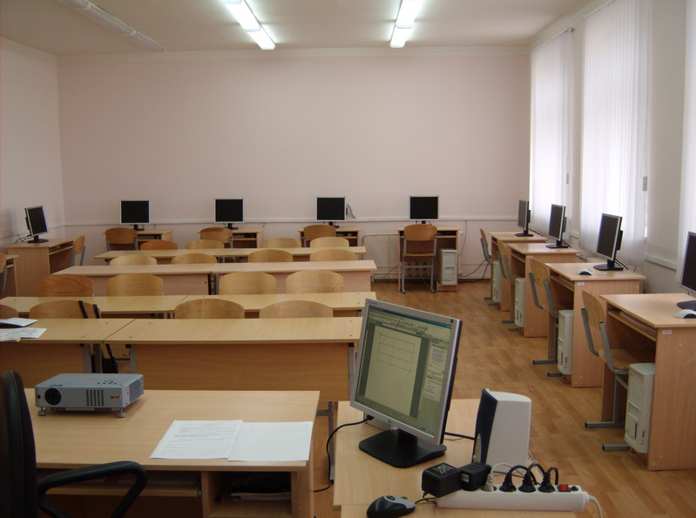
В настоящее время в 8 школах имеются 11 школьных автобусов, на которых ежедневно 239 учащихся из 34 населённых пунктов подвозятся к современным базовым школам. В июне в МБОУ «Козловская СОШ № 3» и МБОУ «Тюрлеминская СОШ» старые школьные автобусы были заменены на новые. Все школьные автобусы оснащены системой ГЛОНАСС.
В школах района имеется 305 современных компьютера, на 1 компьютер приходится 6,7 учащихся.

Slide 36
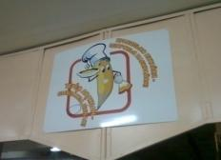
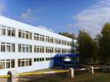
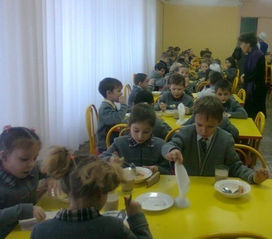
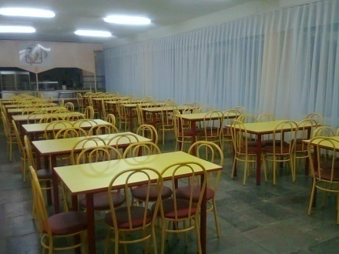
МБОУ "Козловская СОШ №3" г. Козловка Чувашской Республики стала участником проекта по модернизации пищеблока в 2012 году
Министерство образования и молодежной политики Чувашской Республики в рамках реализации комплекса мер по модернизации в 2012 году общего образования в Чувашской Республике в соответствии с государственным контрактом от 17 сентября 2012г. №934 и на основании дополнительного соглашения № 1 от 01 октября 2012г. к вышеуказанному контракту в Козловский район Чувашской Республики 20.09.2012 г. было поставлено технологическое оборудование для пищеблока МБОУ "Козловская СОШ №3" на 1 097 134,12 руб.

Slide 37
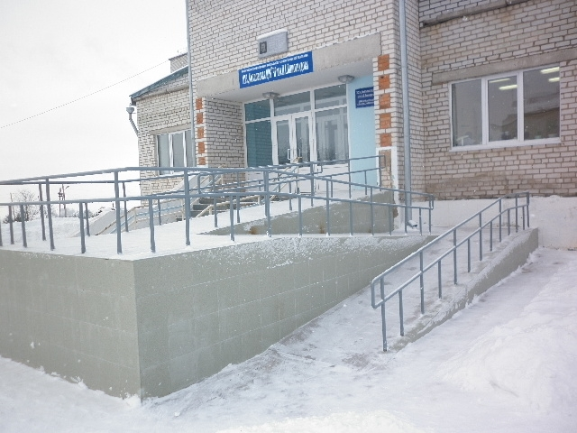

Slide 38


Демографическая ситуация в Козловском районе
525
454
444
432
417
274
222
239
241
212

Slide 39
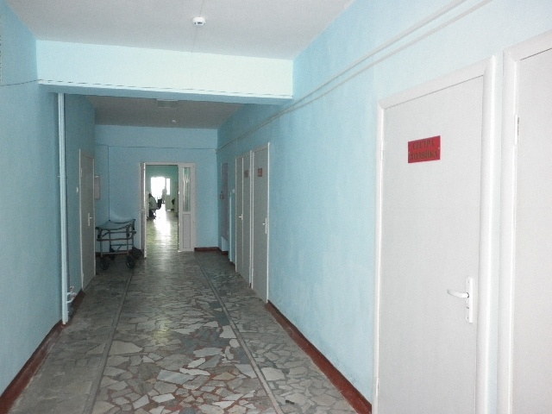

Slide 40
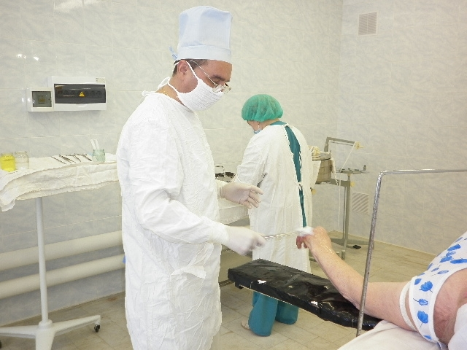

Slide 41
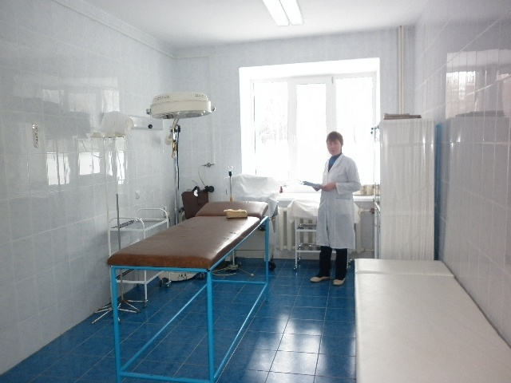

Slide 42
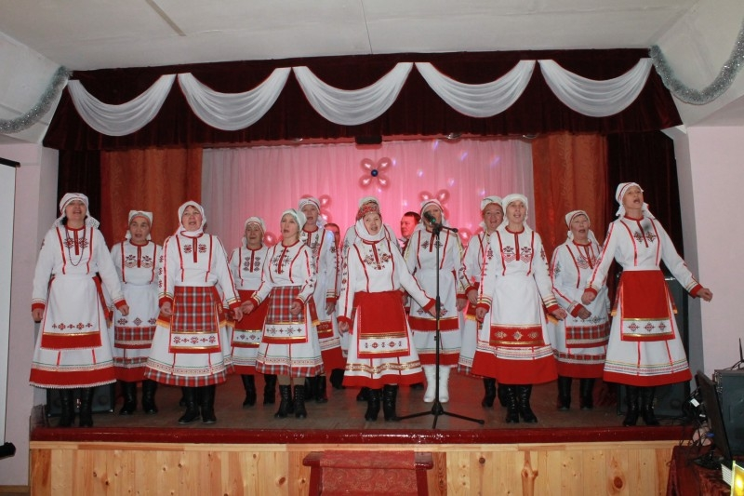
Карачевское модернизированное учреждение культуры

Slide 43

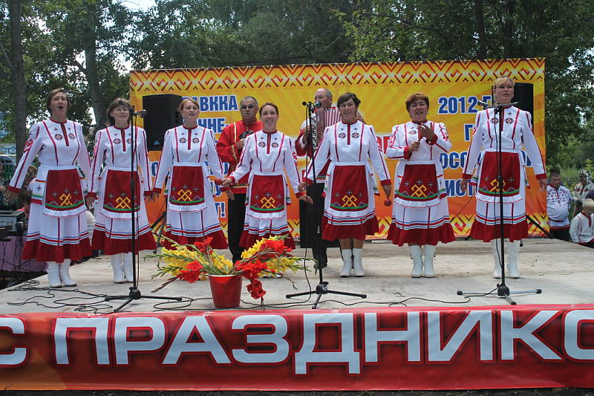
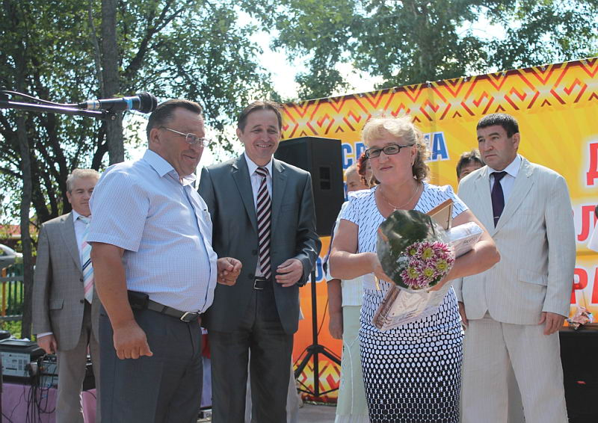
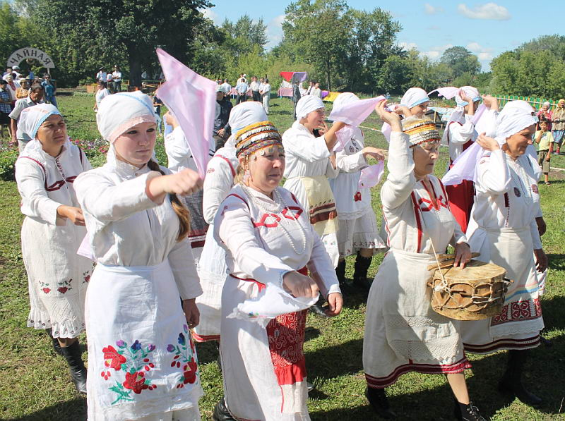

День Козловского района - 2012

Slide 44




В пятый раз в районе прошел традиционный фестиваль капусты, который уже стал визитной карточкой не только Козловского района, но и всей Чувашской Республики.

Slide 45




В 2012 году Козловский район принял более 8 тысяч туристов.
В навигацию 2012 в Козловку зашли 63 туристских теплохода

Slide 46


Slide 47


Slide 48


Slide 49



Наиболее массовыми мероприятиями 2012 года традиционно стали: легкоатлетическая эстафета на призы газеты «Знамя», «Лыжня России», всероссийский день бега «Кросс наций» ( приняли участие 1530 человек, в 2011 году – 980 человек), традиционные республиканские волейбольные турниры на призы доктора Ю.А. Зорина среди школьников и среди мужских команд.

Slide 50


Slide 51
Основные задачи социально-экономической политики района на 2013 год
Развитие экономики
Развитие социальной сферы
Развитие системы муниципального управления
Модернизация и инновационное развитие экономики
Повышение уровня и качества жизни. Развитие человеческого потенциала
Эффективное управление бюджетом и муниципальной собственностью
Обеспечение благоприятных условий для развития малого предпринимательства
Обеспечение доступности дошкольного и модернизация общего образования
Развитие системы муниципального заказа
Модернизация агропромышленного комплекса и обеспечение продовольственной безопасности
Старшее поколение. Доступная среда для инвалидов
Информационная доступность, переход на предоставление муниципальных услуг в электронной форме
Развитие территорий и инфраструктуры
Молодежная политика. Здоровый образ жизни. Сохранение и приумножение культурного потенциала
Обеспечение личной и общественной безопасности граждан

Slide 52

Задачи, стоящие перед администрацией района, администрациями поселений, предприятиями, учреждениями
и организациями Козловского района
- обеспечить осуществление государственной регистрации права муниципальной собственности на невостребованные земельные доли;
- в полной мере использовать механизм передачи в аренду объектов недвижимого имущества, включая земельные участки, по рыночной стоимости на торгах в целях эффективного использования данного имущества и пополнения доходной части местного бюджета;
- обеспечить вовлечение в хозяйственный оборот неиспользуемого имущества и земельных участков;
- организовать работу по осуществлению эффективного муниципального земельного контроля за использованием земель сельскохозяйственного назначения;
- принять меры по сдерживанию цен на социально значимые продовольственные товары;
- проанализировать сложившуюся ситуацию в жилищном строительстве и принять меры по увеличению темпов ввода жилья в 2013 году;
- обеспечить годовой объем ввода жилья на территории Козловского Района в размере 19,185 тыс.кв.метров общей площади жилья;
52

Slide 53

Задачи, стоящие перед администрацией района, администрациями поселений, предприятиями, учреждениями
и организациями Козловского района
- принять меры по:
а) достижению 100% охвата детей от 3 до 7 лет дошкольным образованием;
б) созданию условий для непрерывного профессионального развития педагогических работников, обеспечивающих постоянную информационную и методическую поддержку, обучению на курсах повышения квалификации;
в) дальнейшему внедрению федеральных образовательных стандартов на ступени начального общего образования, повышению квалификации учителей начальных классов;
- необходимо принять меры по созданию благоприятных условий для привлечения медицинских и фармацевтических работников в медицинские организации, в том числе предоставление служебного жилья, льготное жилищное кредитование и т.д;
- создание многофункционального центра для предоставления государственных и муниципальных услуг в количестве 3-х окон;
- начать подготовительную работу для проведения празднования в 2020 году 100-летия образования Чувашской автономной области на высочайшем уровне;
53

Slide 54
Задачи, стоящие перед администрацией района, администрациями поселений, предприятиями, учреждениями
и организациями Козловского района
совместно с главами поселений:
- обеспечить проведение мероприятий по формированию за счет средств местных бюджетов сельских поселений земельных участков из земель сельскохозяйственного назначения, в том числе находящихся в общей долевой собственности, расположенных на территории муниципального района;
- предусмотреть в местном бюджете средства для обеспечения долевого финансирования капитального ремонта зданий учреждений культуры;
- принять меры по снижению недоимки по налогам в местный бюджет;
- продолжить работу по улучшению жилищных условий граждан, проживающих на территории района и обеспечению жильем ветеранов Великой Отечественной войны;
совместно с сельхозтоваропроизводителями необходимо:
- провести сев яровых культур качественным семенным материалом с учетом ввода в сельскохозяйственный оборот всех неиспользуемых земель сельскохозяйственного назначения;
- активизировать работу по восстановлению пустующих животноводческих ферм и увеличению поголовья сельскохозяйственных животных;
- обеспечить реализацию новых и завершить начатые инвестиционные проекты по строительству, реконструкции животноводческих комплексов, в том числе с привлечением средств инвесторов;
- обеспечить сохранение и недопущение снижения поголовья сельскохозяйственных животных в общественном секторе и личных подсобных хозяйствах граждан.
54

Slide 55

«Об итогах социально-экономического развития Козловского района
за 2012 год и задачах
на 2013 год»
«Об итогах социально-экономического развития Козловского района
за 2011 год и задачах
на 2012 год»
55

